Slide 1
German 3rd month project
Made by rami sunna

Slide 2
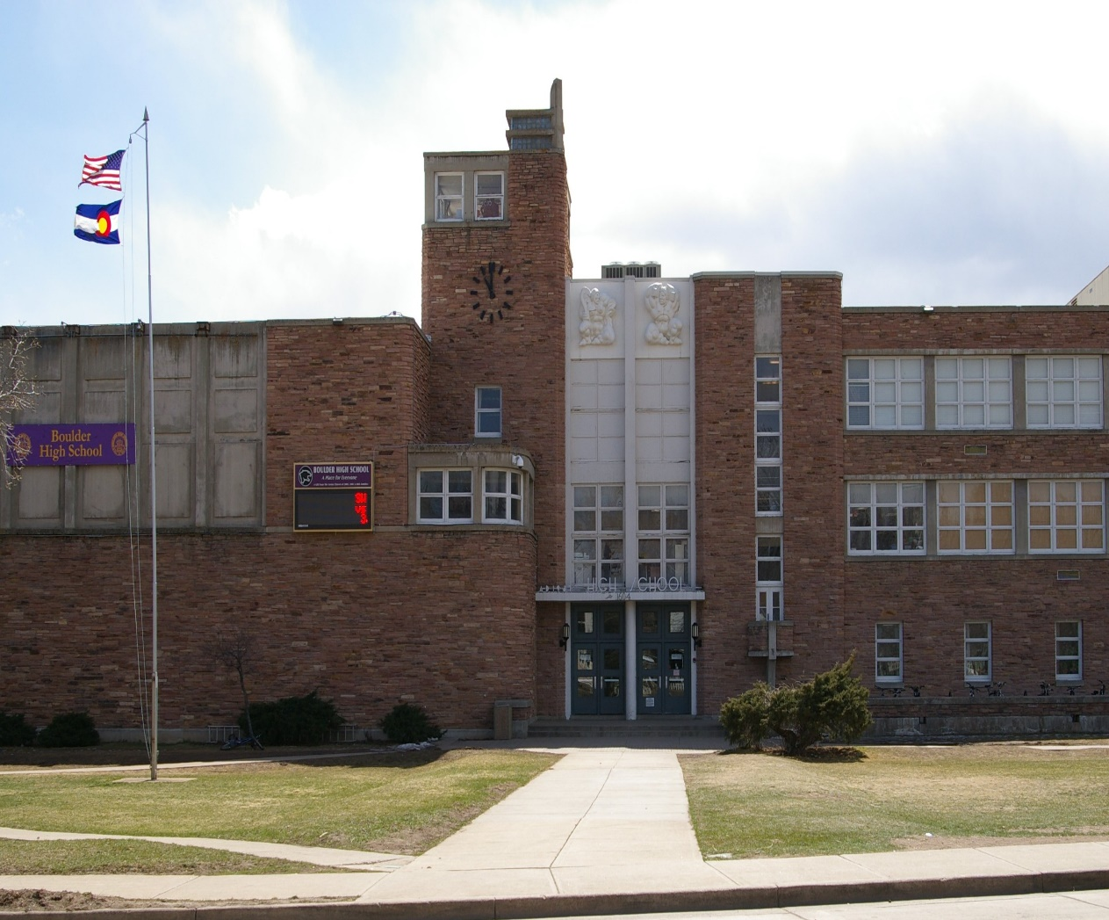
Um zehn nach sieben gehe ich in die schule

Slide 3
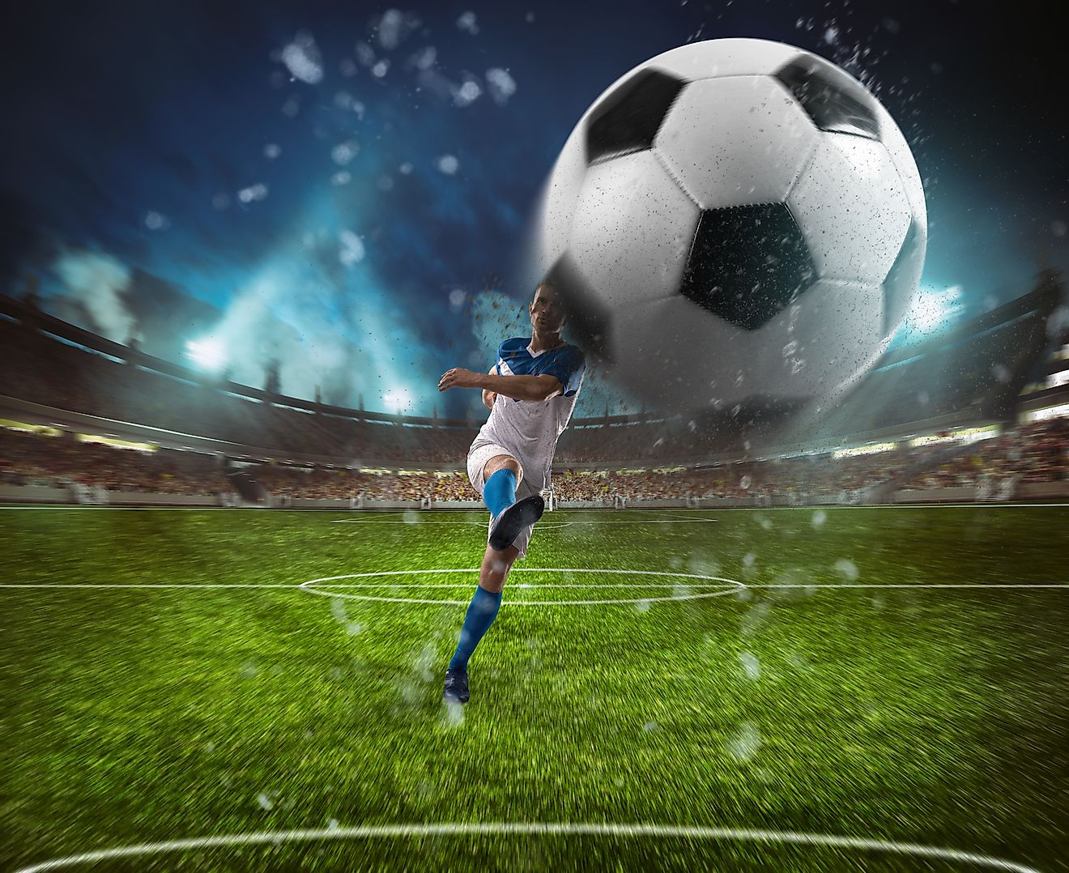
Um halb elf spiele ich fusball mit meinen freund

Slide 4
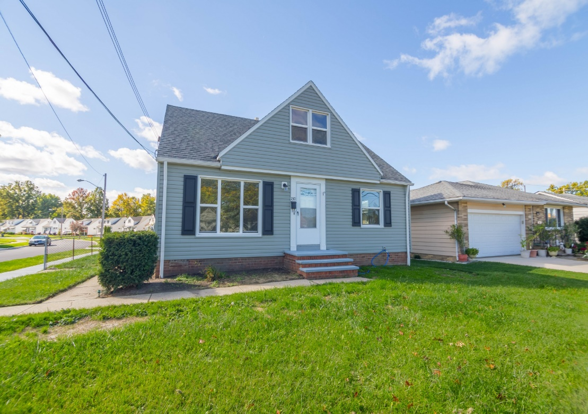
Um halb vier gehe ich nach haus

Slide 5
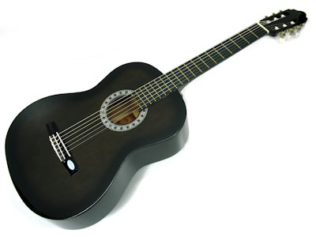
Um halb funf spiele ich mit mein Vater Gittare

Slide 6
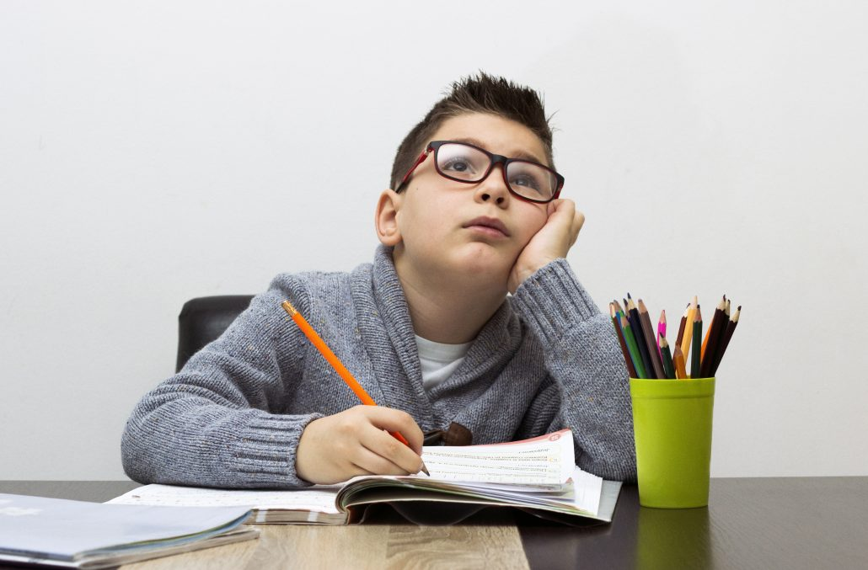
Um sechs uhr mache ich meine hausaufgaben

Slide 7
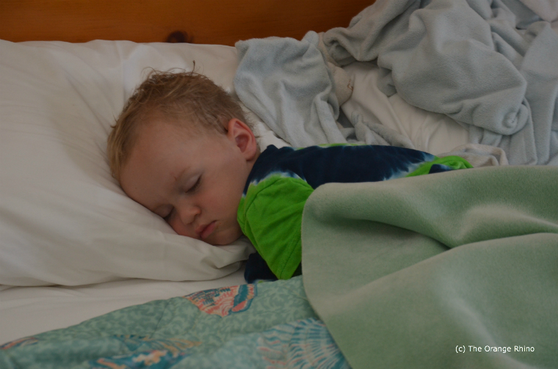
Um zehn uhr schlafe ich

